Slide 1
资源管理与关键链法
主讲人：王辉
wangh@stdu.edu.cn
2015-03-27

Slide 2
复习：风险管理

Slide 3
Risk management
Definition of ‘risk’
Some ways of categorizing risk
Risk management
  Risk identification – what are the risks to a project?
  Risk analysis and prioritization– which ones are really serious?
  Risk planning – what shall we do?
  Risk monitoring – has the planning worked?

Slide 4
复习：Some definitions of risk
'An uncertain event or condition that, if it occurs, has a positive or negative effect on a project’s objectives’ PM-BOK
  Risks relate to possible future problems, not current ones
  They involve a possible cause and its effect(s) e.g. developer leaves > task delayed

Slide 5
A framework for dealing with risk
The risk management includes these steps:
Risk identification (风险识别) – what risks might there be?
Risk analysis and prioritization (风险分析与优先级排序) – which are the most serious risks?
Risk planning (风险策划) – what are we going to do about them?
Risk monitoring (风险监督) – what is the current state of the risk?
Notes:
Section 7.4 Page 166

Slide 6
复习：PERT技术

Slide 7
复习：PERT技术的步骤
估计每个活动的最可能的时间，乐观的时间，悲观的时间，计算活动的期望周期与标准偏差；
正向遍历得到期望达到事件的日期；
满足目标的可能性。

Slide 8
1. 活动的三个估计时间
最可能的时间：正常情况下所花的时间,m表示
乐观的时间：期望完成任务的最短时间,a表示
悲观的时间：最坏可能时间,b表示

Slide 9
1. 活动的期望周期与标准偏差
期望周期：
t_{e} = (a + 4m + b) / 6
标准偏差：
s = (b - a) / 6

Slide 10
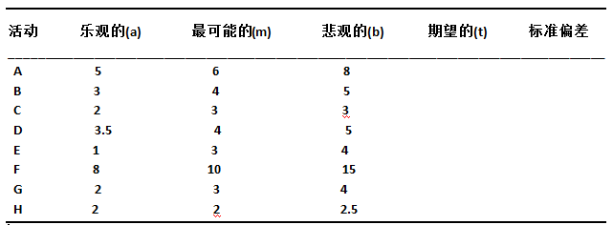
1. 活动的期望周期与标准偏差
计算下表每个活动的期望周期与标准偏差
6.17
4.00
2.83
4.08
2.83
10.5
3.00
2.08
0.5
0.33
0.17
0.25
0.50
1.17
0.33
0.08

Slide 11
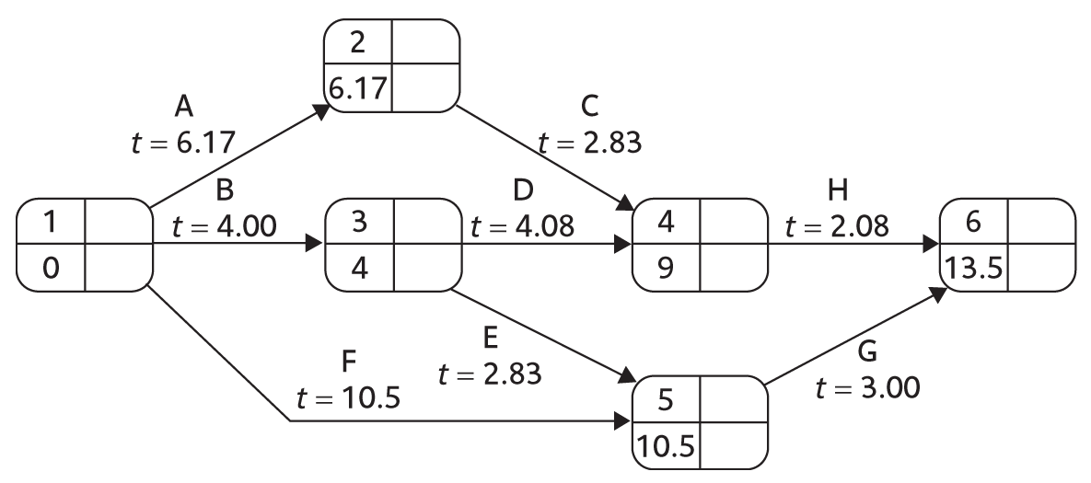
2. 使用期望周期做正向遍历
期望在……之前完成项目

Slide 12
3. 满足目标的可能性
3.1 计算每个项目事件的标准偏差
3.2 计算有目标日期的每个事件的z值
3.3 转化z值为概率

Slide 13
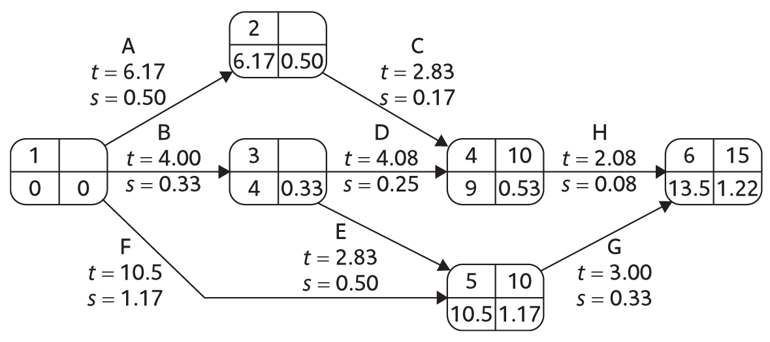
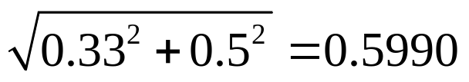
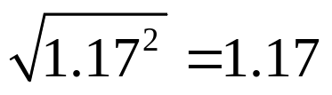
事件5的标准偏差

Slide 14
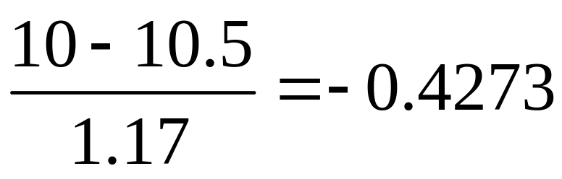
事件5的z值
将目标日期T转化为z值（非标准正态分布的标准化过程）
z = (T - t_{e}) / s

Slide 15
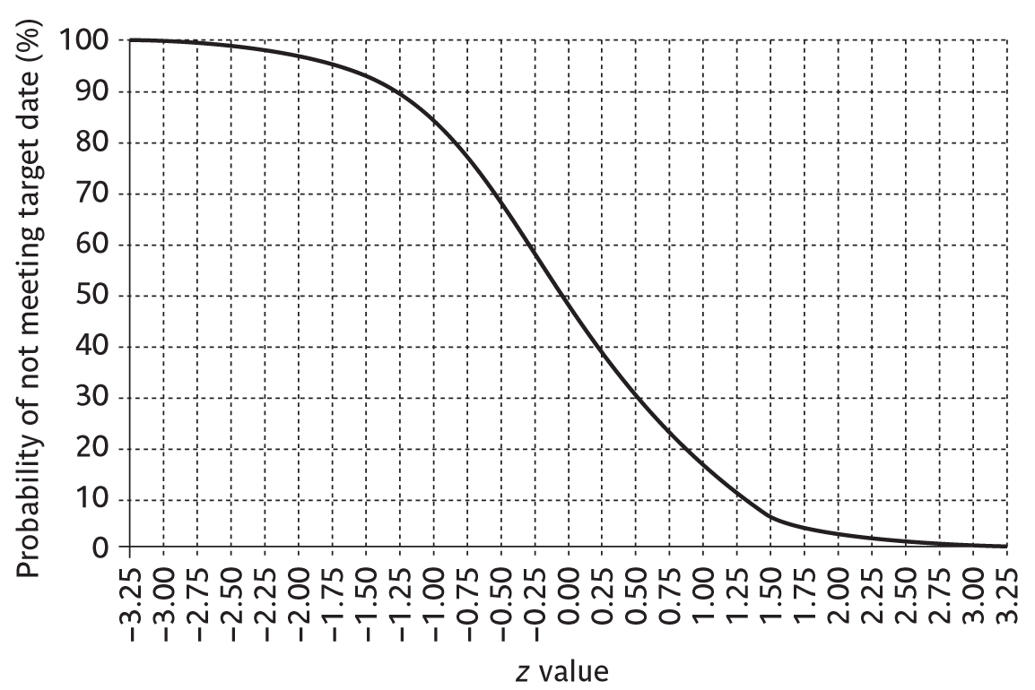
事件5的z值对应的概率
不满足目标日期的概率，即超过目标日期的概率

Slide 16
活动策划的方法
CPM方法
PERT方法
没有考虑到资源约束！

Slide 17
内容
资源分配
关键链法

Slide 18
资源分配

Slide 19
资源分配的结果
资源进度
成本进度
活动进度：一般需要对理想进度表进行修改

Slide 20
资源
资源是执行项目所需要的任何项和人。
  所有项目：场地，文具等
  整个项目：项目经理
  某项活动：软件开发人员

Slide 21
资源分类
劳动力 (labor)
设备 (equipment)：计算机、办公设备等
材料 (material)：打印纸、光盘等
场地 (space)
服务 (service)：网络、通信等
时间 (time)：可以与其它资源相互弥补
钱 (money)

Slide 22
标识资源需求
列出所要求的资源以及要求的期望等级
一般是按活动来标识的

Slide 23
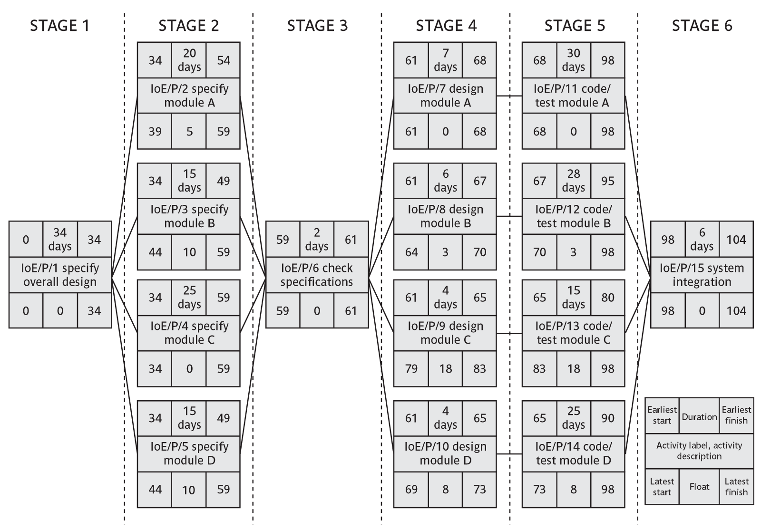
活动进度表

Slide 24
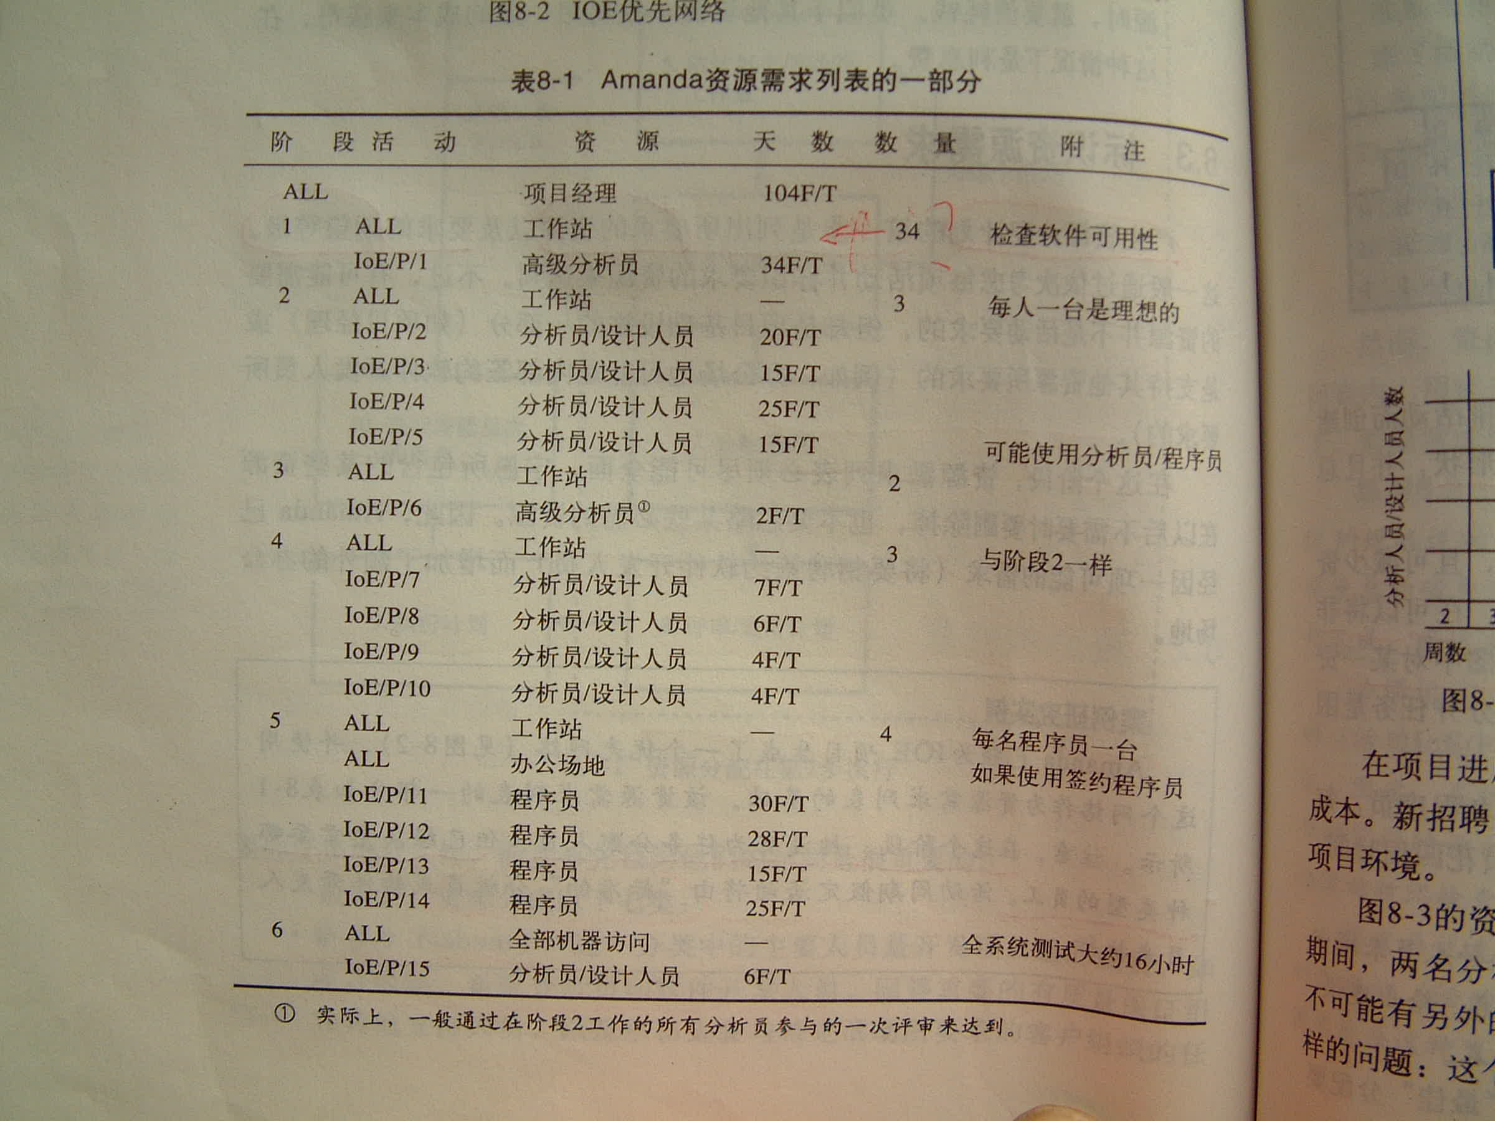
标识资源需求

Slide 25
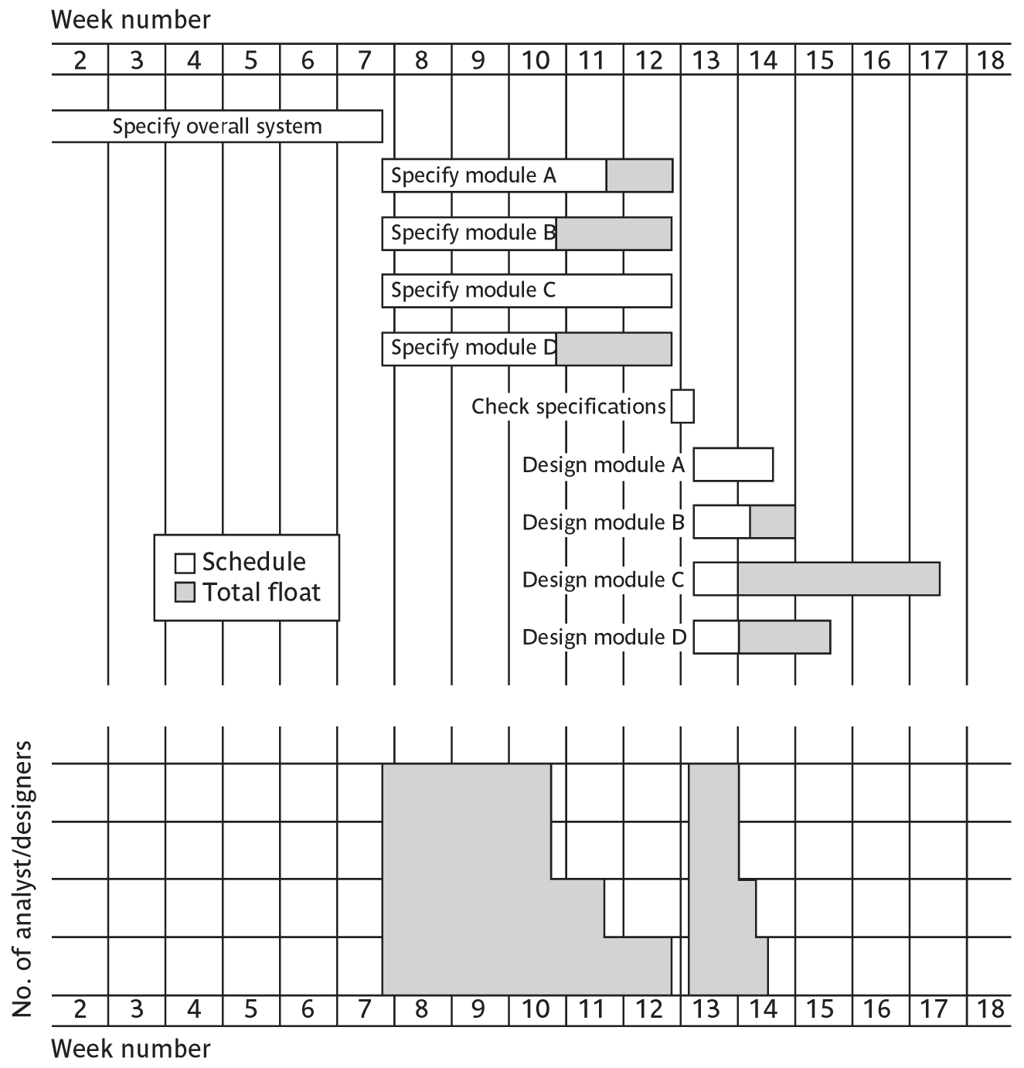
资源分配直方图
员工有空闲

Slide 26
资源直方图平衡化的必要性
资源空闲
资源冲突：只有三个分析设计人员

Slide 27
资源直方图平衡化
通过延迟某些活动的开始日期，来平衡化资源直方图
不增加时间而分开任务是很难的
资源的平衡化是一个很难的问题

Slide 28
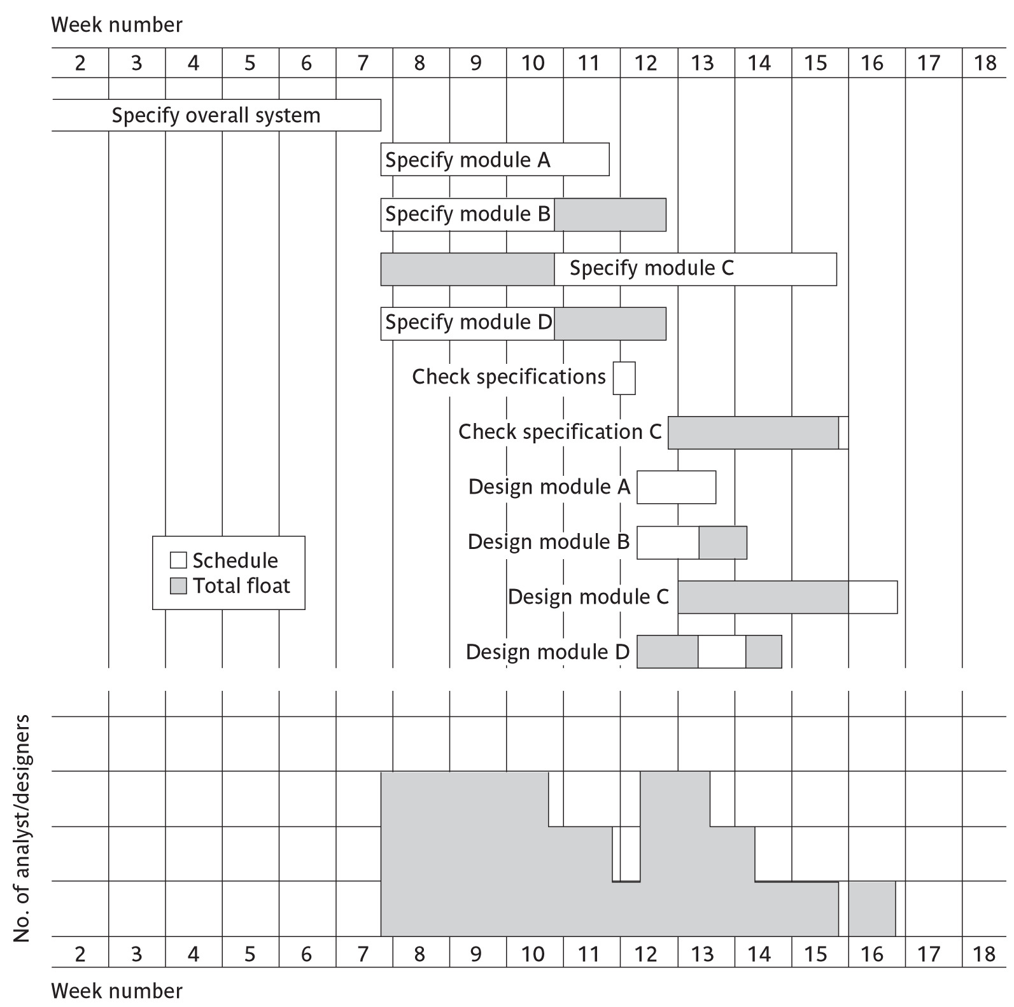
资源直方图均衡化的例子

Slide 29
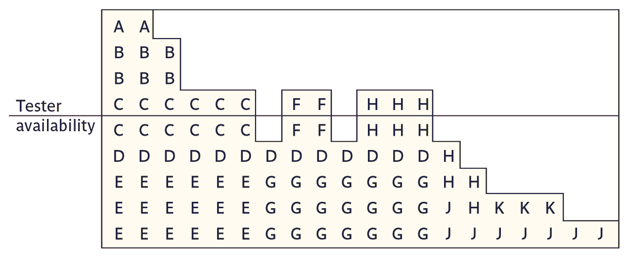
资源活动直方图的另一方法
需要太多员工

Slide 30
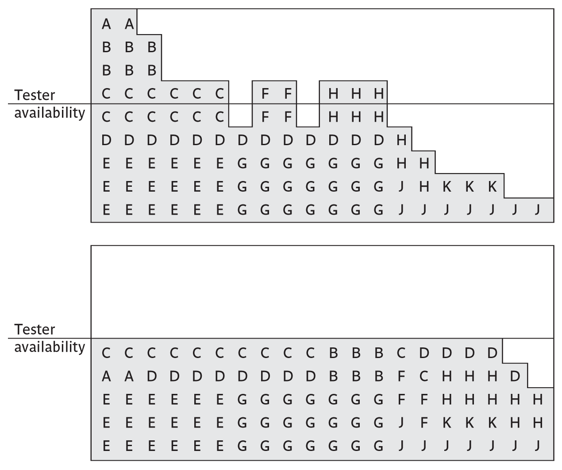
资源直方图均衡化的例子

Slide 31
如何延迟活动(优先权低的优先)
总缓冲期优先权：需要更新优先权列表
有序列表优先权：Burman 优先权列表
  最短关键活动
  关键活动
  最短非关键活动
  有最小缓冲期的非关键活动
  其它非关键活动

Slide 32
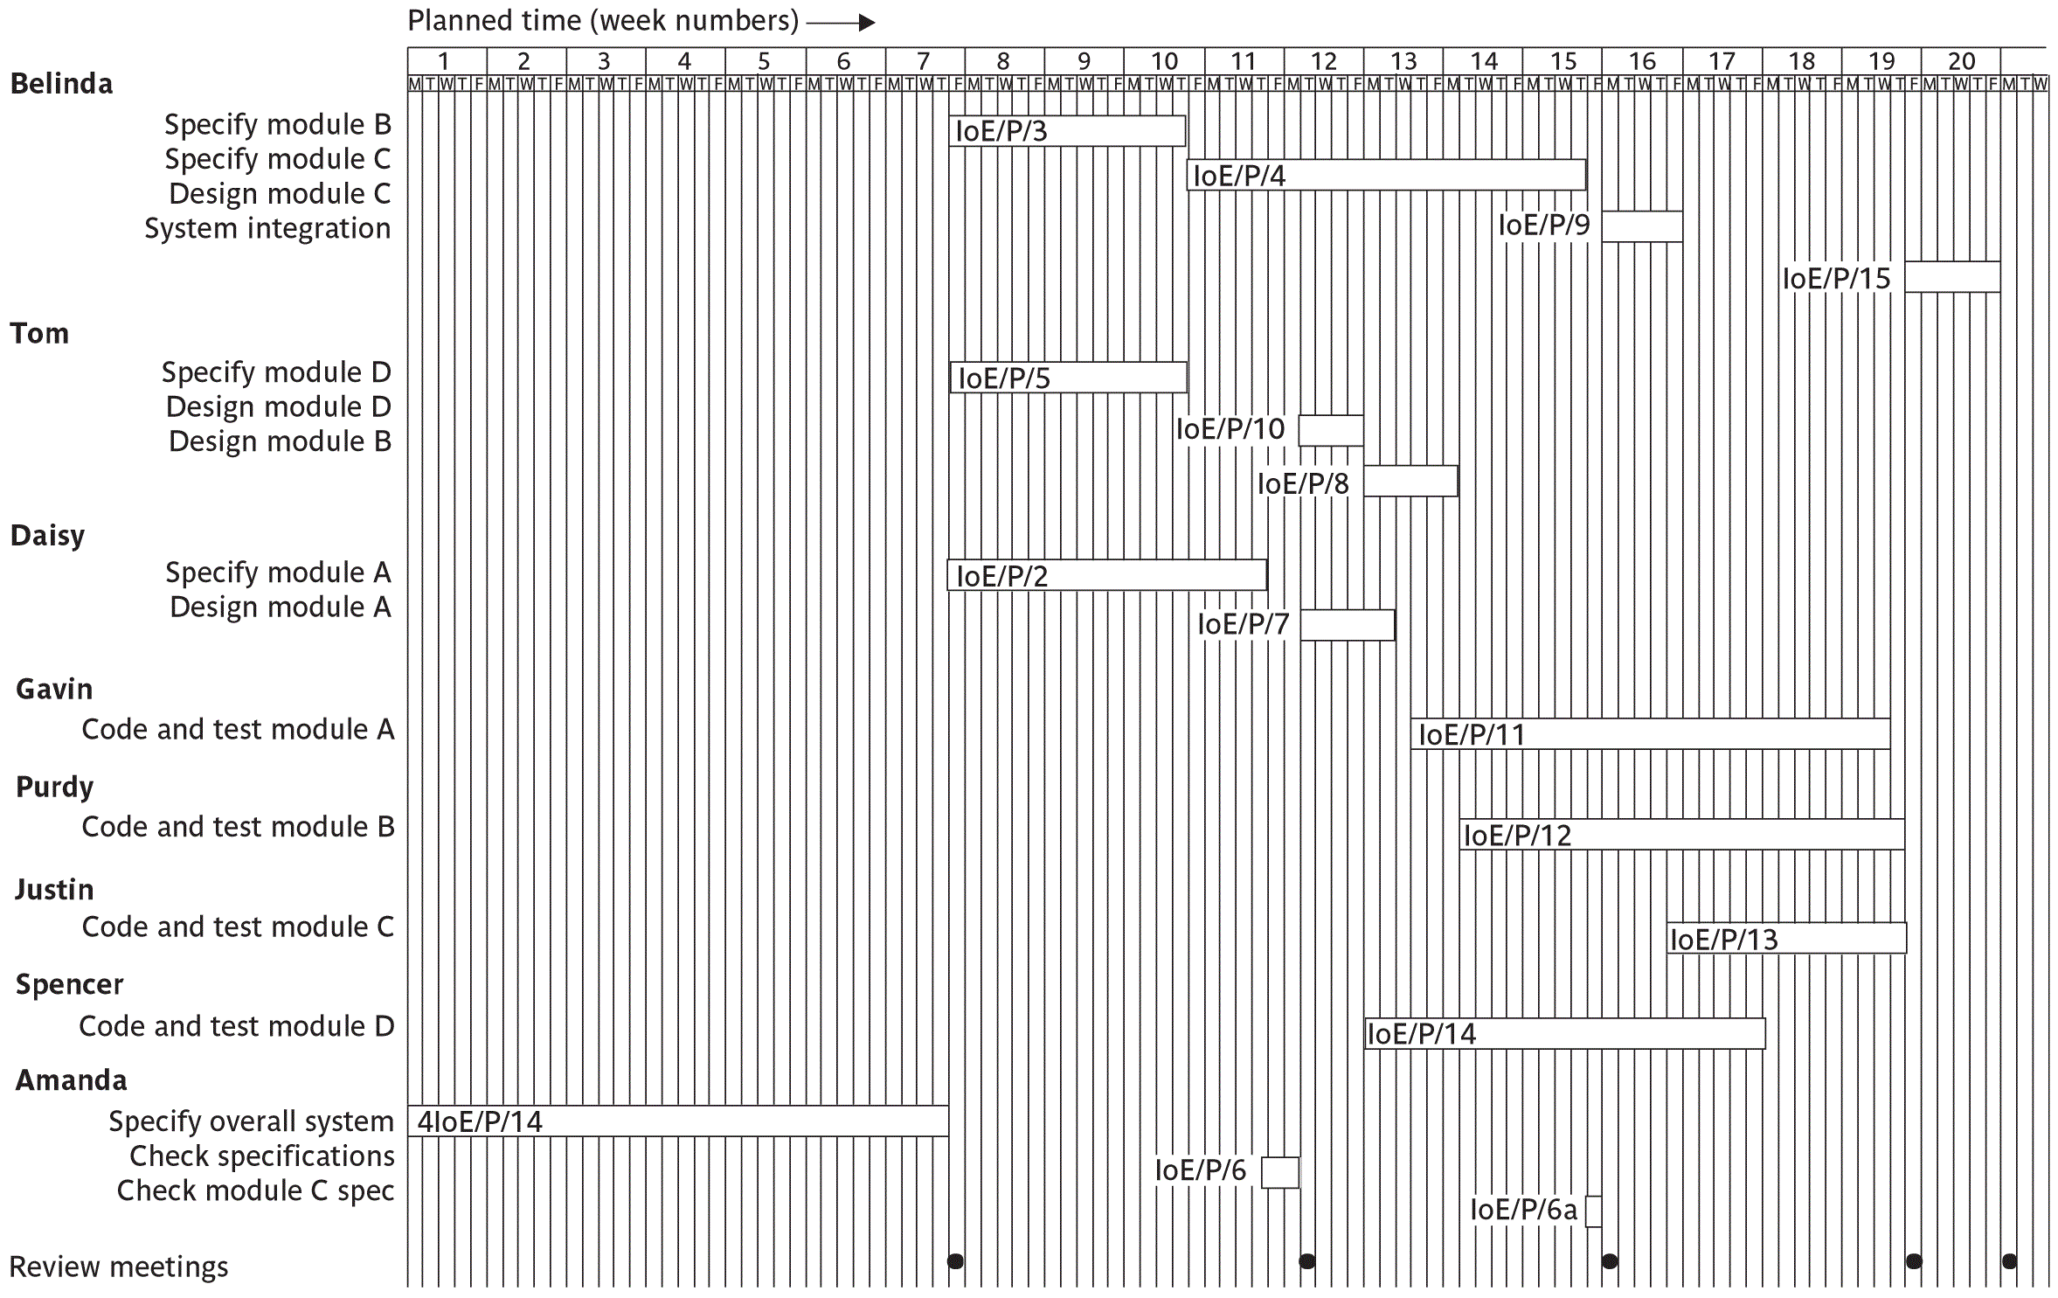
进度表的发布
工作计划常常以列表形式发布

Slide 33
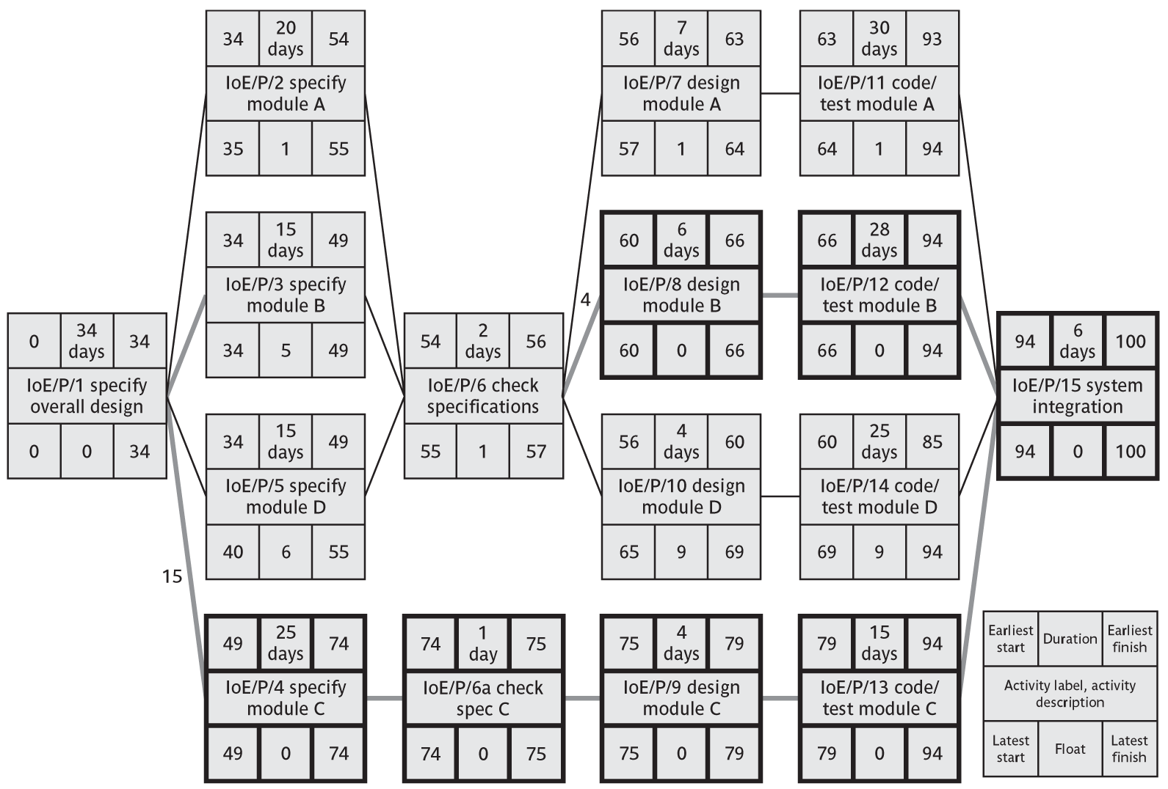
对应的优先网络

Slide 34
成本
员工成本：员工工资和其他雇佣成本
日常成本：租金，利息费等
使用费：计算机时间的使用费等

Slide 35
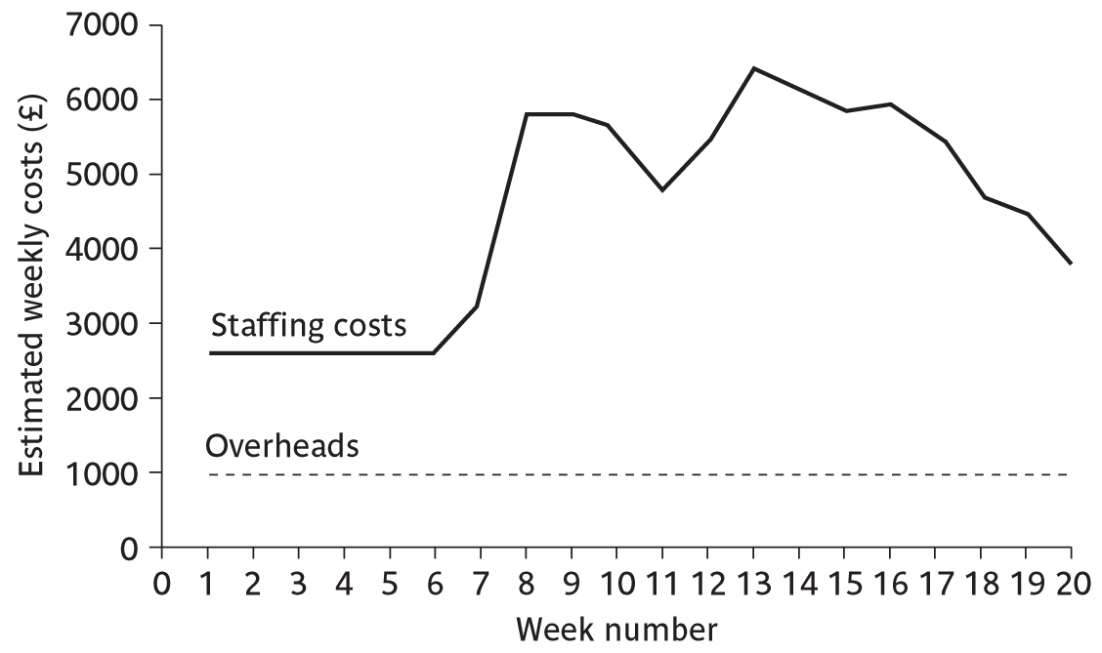
成本进度

Slide 36
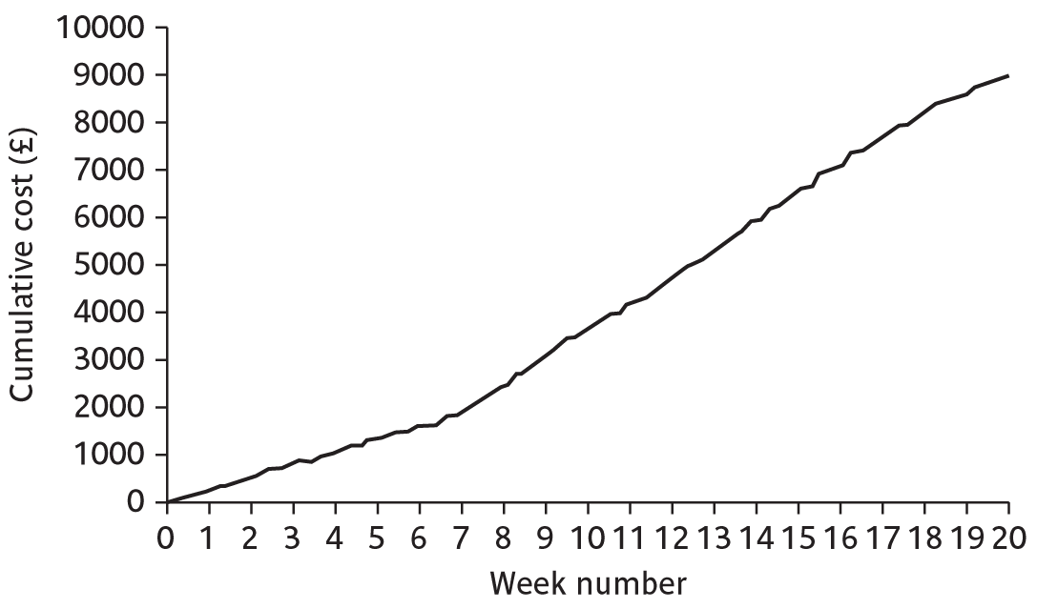
累积成本进度

Slide 37
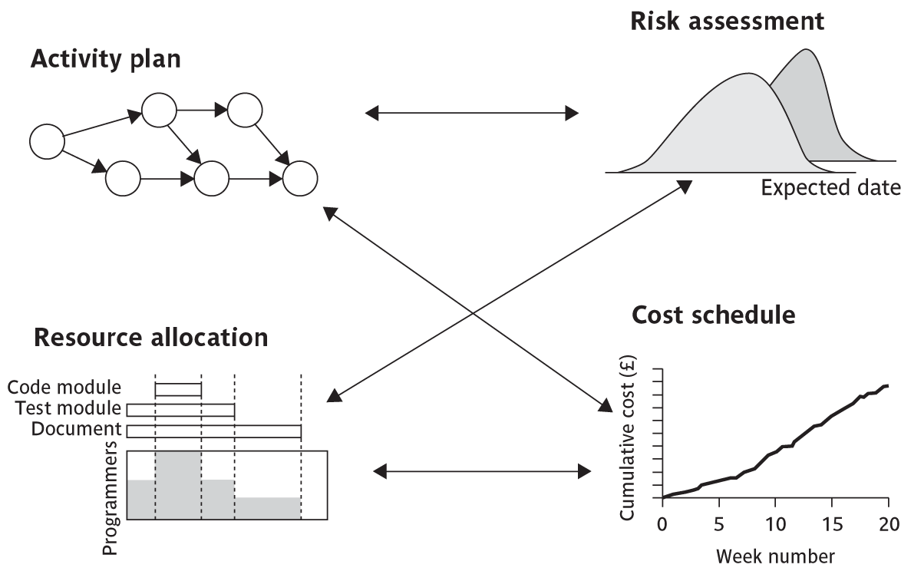
调度顺序
调度顺序是一个很复杂的过程，主要取决于项目经理的经验

Slide 38
关键链法

Slide 39
关于工作时间的估计？
概率
50%
80%
ABP
HP
时间
如果完成某一作业时，存在有不确定性因素，你会对作业时间给出怎样的估计？ ABP还是HP？或是HP+？
我们在估计作业时间时，会加入相当程度的安全时间？

Slide 40
假如大部分工程师会给出HP的估计时间，那么应当有足够的时间可以应对不确定性因素的影响。但是，由于项目参与人员的如下行为：
  学生症候状（Student Syndrome）；
  帕金森定律（Parkinson’s Law ）：提早完成而不报告。
会将应对不确定性的安全时间浪费掉，使得工程项目仍然不能按期完工。

Slide 41

所以：
参与项目的人认为，各个作业准时完成是整个项目准时完工的前提。为了保证各个作业准时完成，在预估作业时间时会加入安全时间。但是，由于帕金森定律和学生症候状，造成安全时间浪费掉，项目延迟。

Slide 42
关键链
Goldratt将约束理论应用于项目管理领域，于1997年出版了著作《关键链》，提出了关键链项目管理(Critical Chain Project Management，CCPM)方法。
与已有的项目管理方法相比，它强调在制定项目计划时考虑资源的约束，在项目执行过程中进行动态管理。
关键链与缓冲是其二个重要的概念。

Slide 43
关键链与关键路径
只考虑项目活动的紧前关系，构建网络图，得到的最长路径---关键路径；
既考虑项目活动的紧前关系，又考虑资源冲突，构建网络图，得到的最长路径--关键链；
关键链决定了项目工期。

Slide 44
例如：某项目有6个活动，要用到5种设备，每种设备只有一台，估计的每个活动的时间及活动之间的紧前关系如下图所示。
G10
B10
M16
56天
C20
W16
M16
则关键路径的长度为56天，也就是项目工期估计为56天。

Slide 45
考虑活动相依和资源冲突后：
G10
B10
M16
C20
68天
W16
M16
则关键链的长度为68天，它决定项目工期。

Slide 46
缓冲与计划调度
人们在估计活动时间时，通常包含了大量的安全时间。
由于在项目实际执行过程中，存在学生症候状、提早完工不报告等情况，从而存在于每个活动中的安全时间，并不能很好地保护整个项目工期。

Slide 47
应当去掉存在于每个活动中的安全时间，而将安全时间放在能最有效地保护项目工期的地方。
提出了缓冲的概念，用来应付项目执行环境的不确定性：
  项目缓冲(Project Buffer)：放在关键链后面；
  汇入缓冲(Feeding Buffer)：放在非关键链与关键链的交汇处。

Slide 48
G10
B10
M16
C20
关键链
W16
M16
G10
B10
M16
C20
PB
W16
M16
插入缓冲，项目重排
G10
B10
FB
M16
C20
PB
W16
M16

Slide 49
确定缓冲大小与项目计划
  把有50%可能性完成的活动执行时间作为该活动的估计时间（即取原估计的活动执行时间的1/2），同时考虑活动的紧前关系和资源约束，构建网络图，将最长的路径作为关键链；
  将关键链长度的1/2作为项目缓冲的大小，放在关键链后面；
  将非关键链到关键链入口处的长度的1/2作为汇入缓冲的大小，放在非关键链与关键链的交汇处。

Slide 50
计算步骤
G10
B10
M16
关键链
（资源）
第一步:
C20
W16
M16
第二步:
G5
B5
M8
C10
关键链（去掉安全时间）
W8
M8
第三步:
G5
B5
FB5
M8
C10
PB 17
插入缓冲，项目重排
W8
M8

Slide 51
关键链管理方法将存在于各活动中的安全时间取出来，汇总到各种时间缓冲中，来保证整个项目而非个别活动的如期完成，体现了重点关注全局而非局部的思想。通过设定和插入缓冲来消除不确定因素对项目计划执行的影响。

Slide 52
关键链中的缓冲管理
项目经理：负责整个项目的工期，监控缓冲
G5
B5
FB5
M8
C10
PB 17
W8
M8
PROJECT BUFFER
G5
B5
FB5
M8
C10
PB 17
W11
M8
G
Y
R

Slide 53
关键链中的缓冲管理
Buffer Management – 根据项目缓冲被侵蚀的状态来采取相应的措施：什么时间采取什么样的行动，要用到什么人
15
观察
10
时刻准备
5
立即采取
纠正行动
0

Slide 54
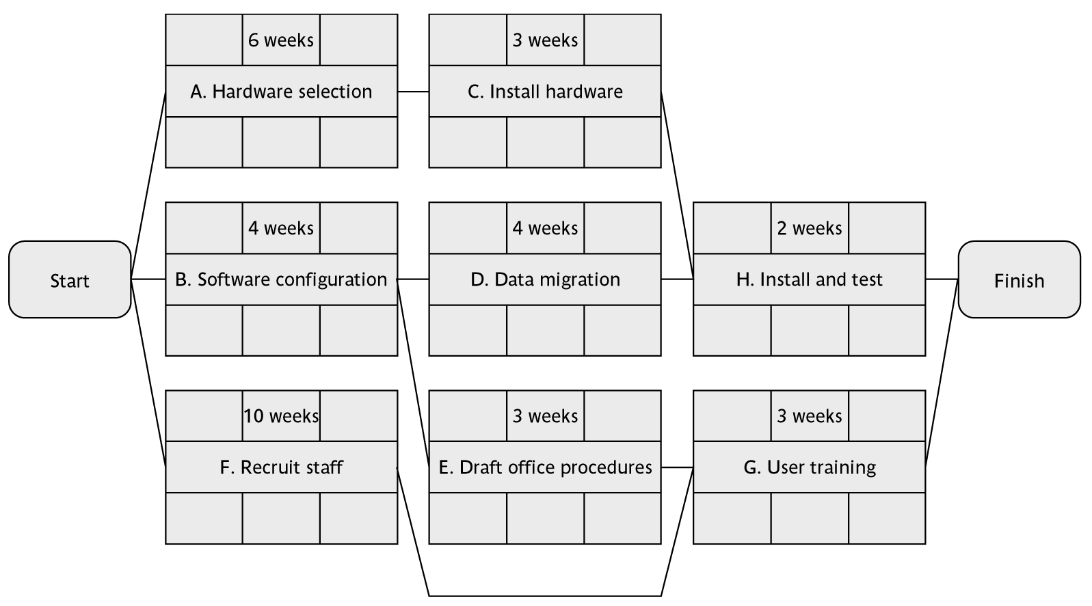
关键路径法
0
6
6
9
2
2
8
8
2
11
0
4
4
8
9
11
3
3
7
7
3
11
11
2
13
0
13
0
10
4
7
10
13
0
0
10
7
3
10
10
0
13

Slide 55
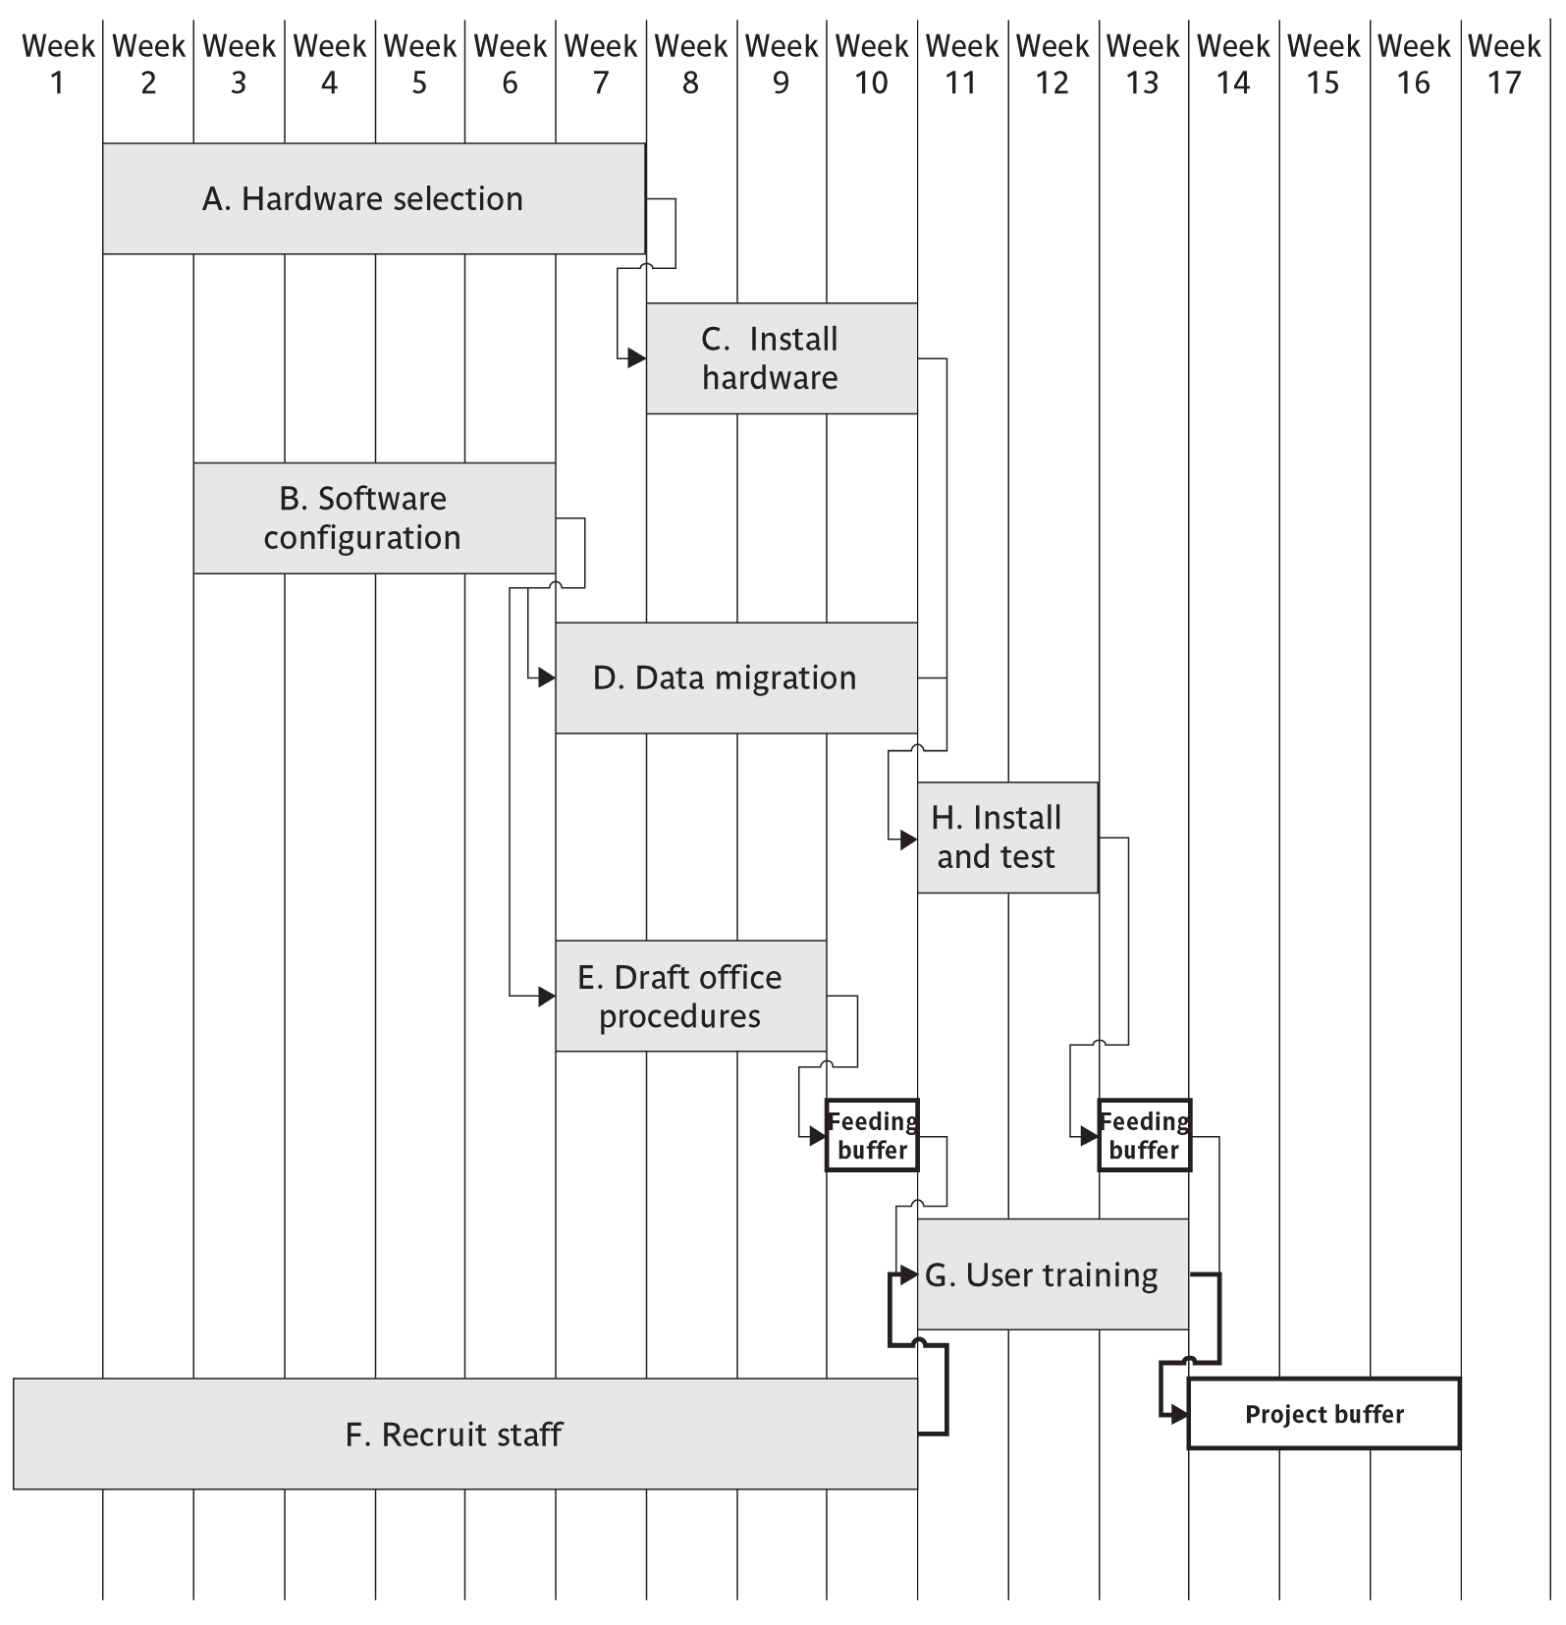
关键链进度表

Slide 56
相关的研究问题
缓冲大小的确定：项目缓冲、汇入缓冲、资源缓冲、成本缓冲、“鼓”缓冲、能力约束缓冲等；
关键链项目管理项目调度算法：找到关键链、设定缓冲、调度各个任务；
多项目关键链研究；
缓冲管理，保证项目按计划执行：根据缓冲的消耗情况，设定各个任务的优先级；
设计、开发相关联的关键链项目管理系统。

Slide 57
作业
activity | duration | depends on | resource type
A | 2 days |  | SA
B | 10 days | A | SD
C | 2 days | A | SD
D | 2 days | C | SC
E | 3 days | C | SC
F | 2 days | C | SC
G | 4 days | B, D,E,F | SA
SA = Systems analyst; SD = Systems designer; SC = Software coder
1）绘制上述活动的活动-节点优先网络，画出关键路径；
2）绘制一个资源分配直方图，描述每天需要的资源类型及个数；
3）如果只有一名SD(系统设计人员)，修改计划解决资源冲突的最佳方法。

